Slide 1

Муниципальная практика
«Организация поддержки предприятий
малого и среднего бизнеса»

Slide 2
Количество субъектов МСП, зарегистрированных на территории города Оренбурга – 22 326 ед.
* по данным управления федеральной налоговой службы
Распределение МСП г. Оренбурга
по видам деятельности за 9 месяцев 2022 года

Slide 3
Доля налоговых поступлений
от субъектов малого и среднего предпринимательства
в общем объеме налогов, поступивших в бюджет города Оренбурга,%
- налоговые доходы от субъектов МСП, в том числе:
- НДФЛ; - земельный налог;
- единый налог на вмененный доход; - сельскохозяйственный налог;
- применяющих УСН, патентную систему налогообложения.
поступления
от субъектов МСП
Справочно, за 9 месяцев 2021 года,
в бюджет города Оренбурга от субъектов малого
и среднего предпринимательства поступило
2007,6 млн. рублей, что составляет 48,46% от суммы всех налоговых поступлений бюджета.

Slide 4
Меры поддержки
финансовые
нефинансовые
Объем средств
бюджета города на реализацию мероприятий программы,
тыс. руб.

Slide 5
За 9 месяцев 2022 года произведена выплата субсидий 21 субъекту ПРЕДПРИНИМАТЕЛЬСТВА города Оренбурга на реализацию 42 проектов на общую сумму 10 МЛН. РУБЛЕЙ

Slide 6
Эффективность мер финансовой поддержки

Slide 7
На предприятиях, получивших финансовую поддержку из городского бюджета, отмечено увеличение заработной платы работникам до 20 %, отмечен рост показателей по выручке и прибыли предприятий

Slide 8
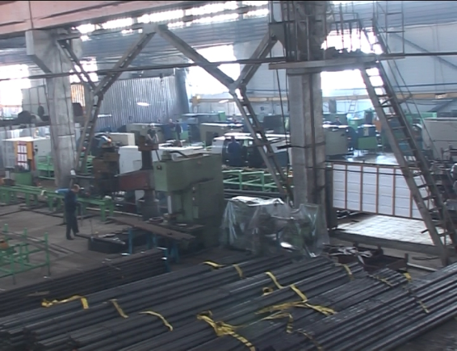
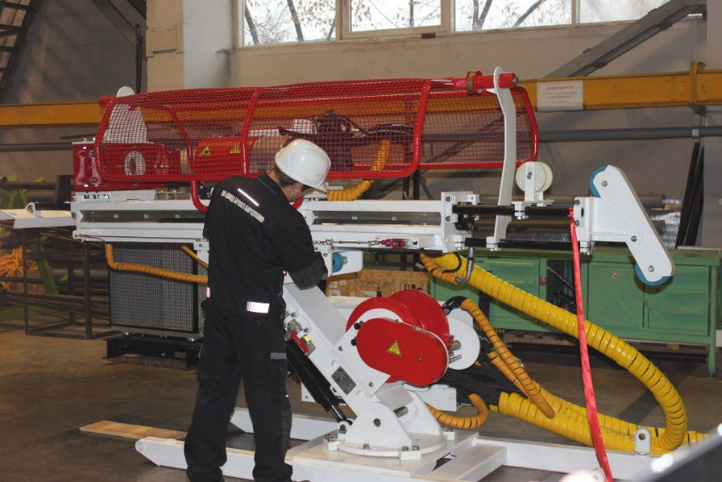
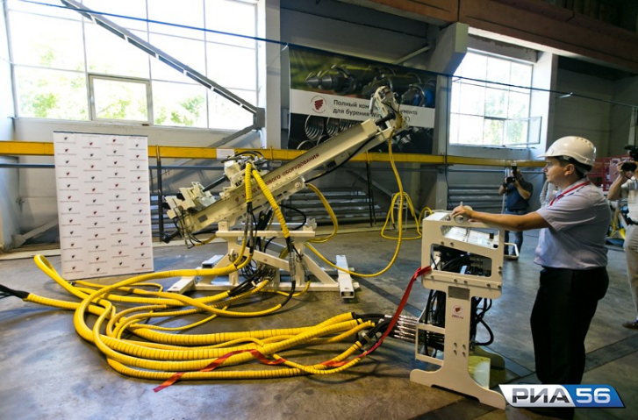
ОАО «Завод бурового оборудования»
Заработная плата
40 тыс. руб.

Slide 9
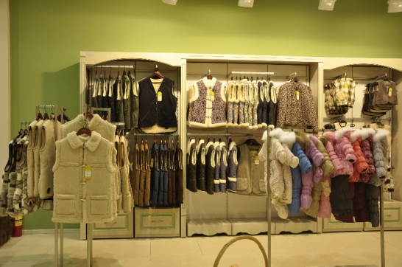
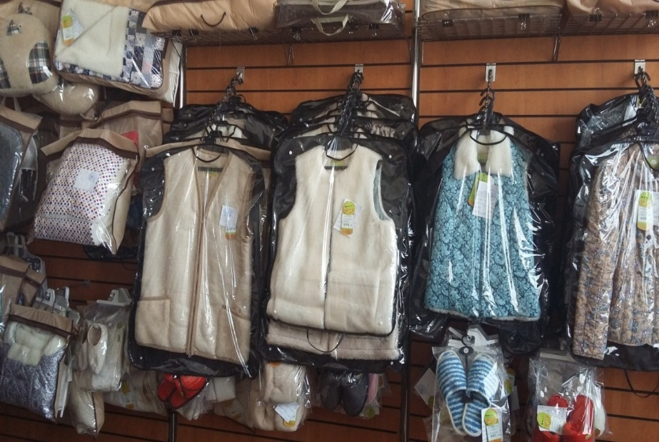
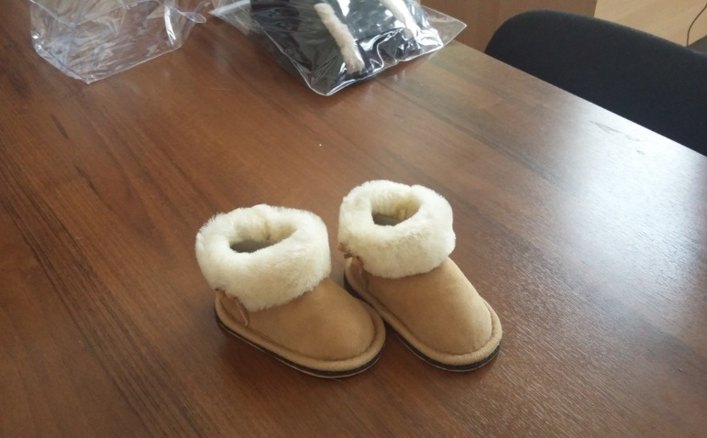
ООО «ПК «ХОЛТИ»
количество работников увеличилось вдвое, заработная плата на 10%

Slide 10
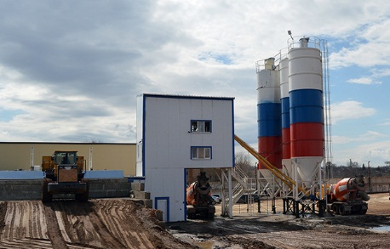
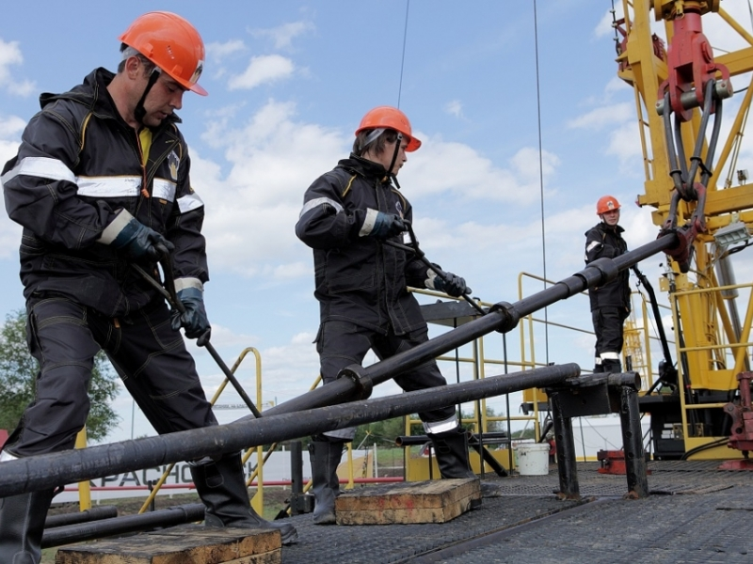
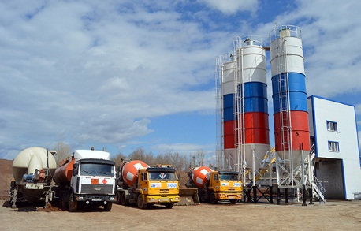
ООО «Оренбургская бетонная компания»
количество работников увеличилось на 14%, заработная плата на 10%

Slide 11
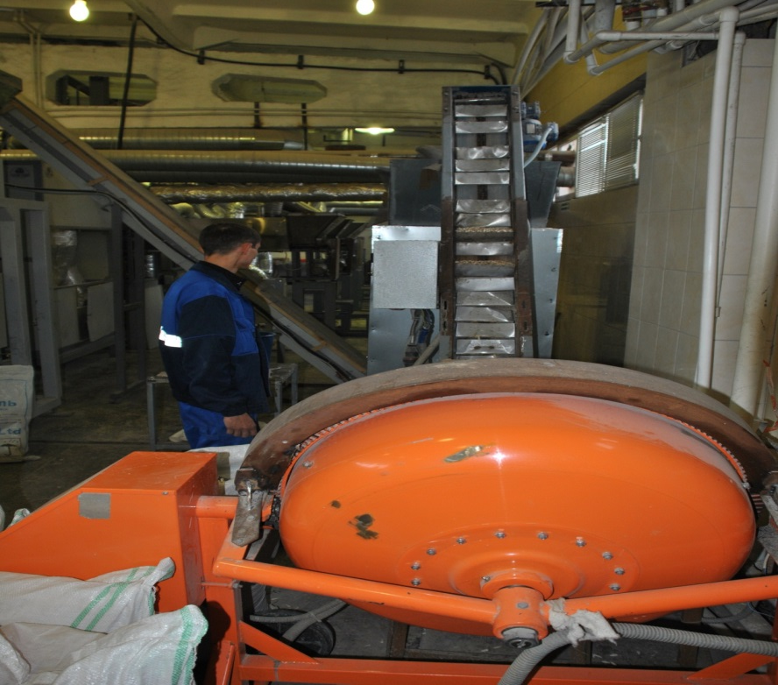
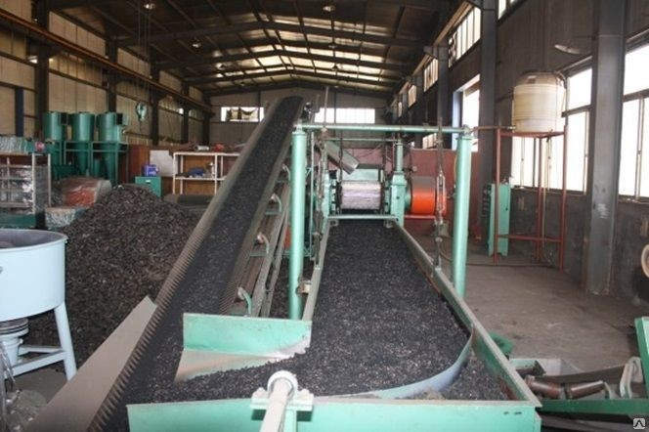
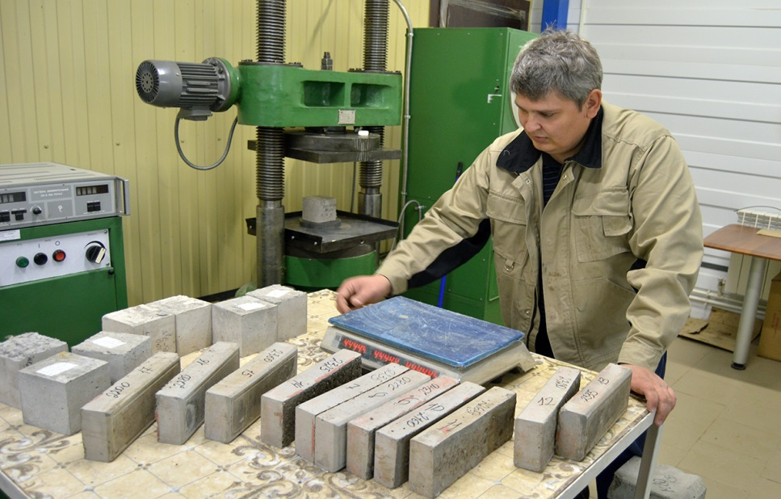
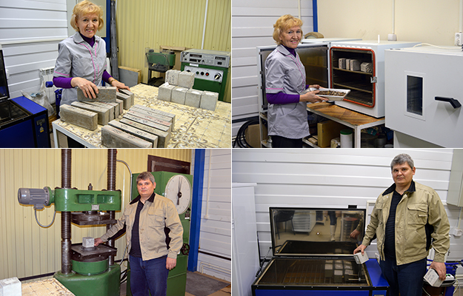

Slide 12
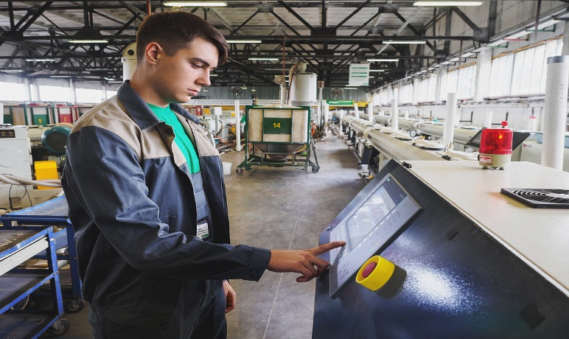
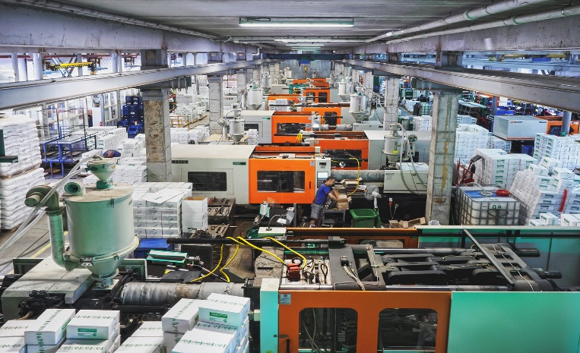
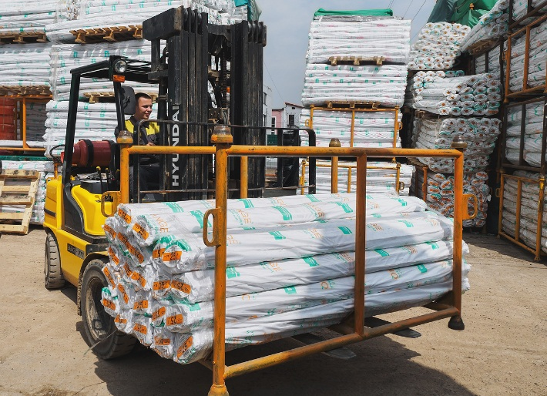
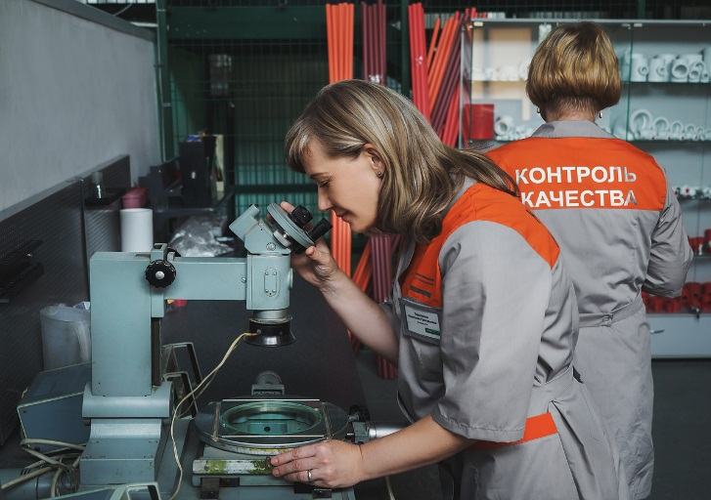
ООО «Пластик»
Заработная плата
44 тыс. руб.

Slide 13
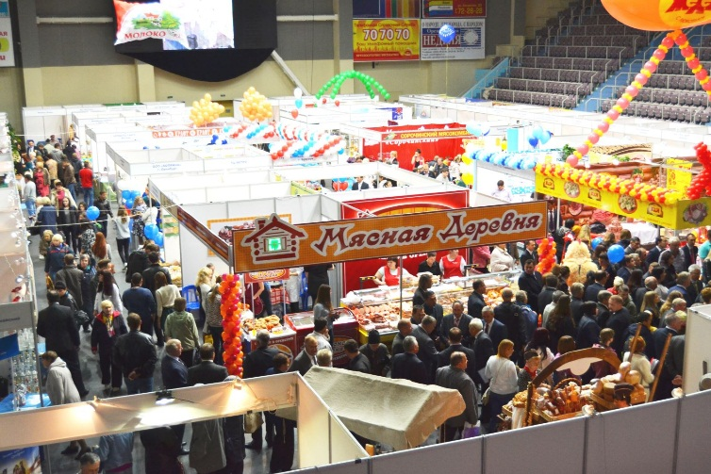
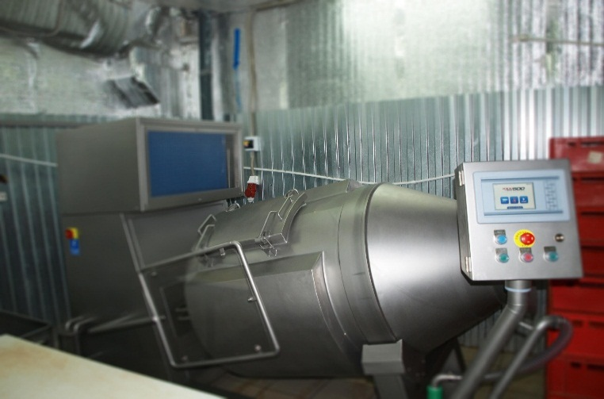
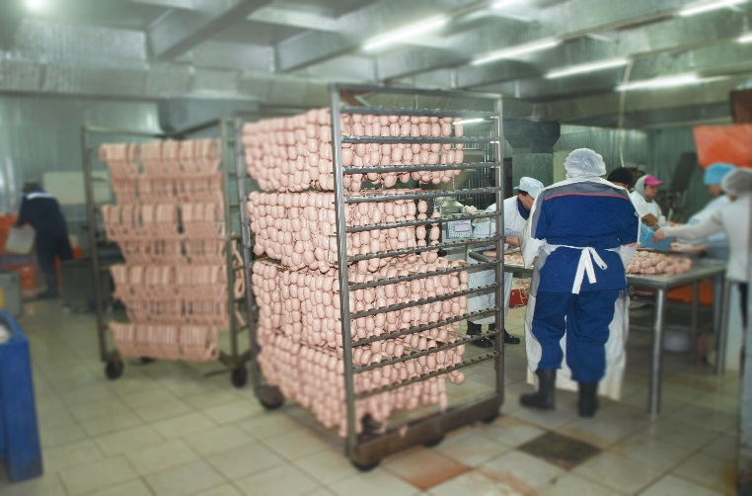
ООО «МД «КОНЦЕПТ»
Заработная плата работников выросла на 26%

Slide 14
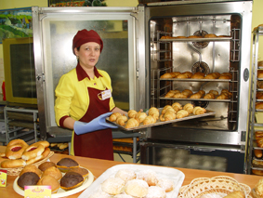
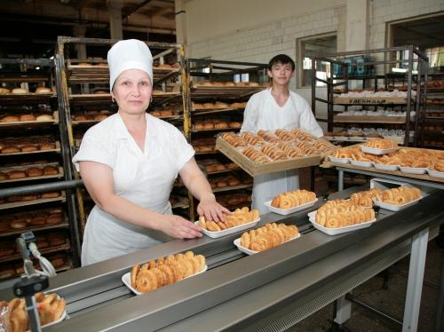
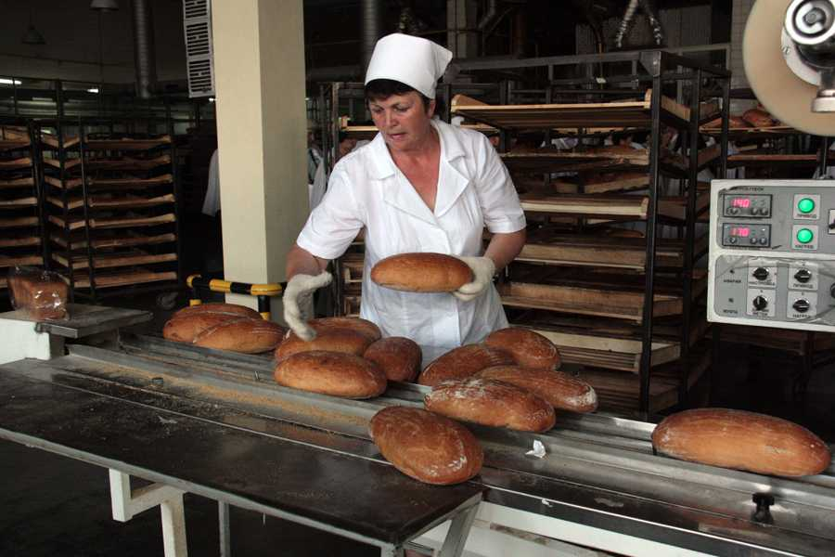
ООО «Хлебная карусель»
количество работников увеличилось на 20%, заработная плата на 30%

Slide 15
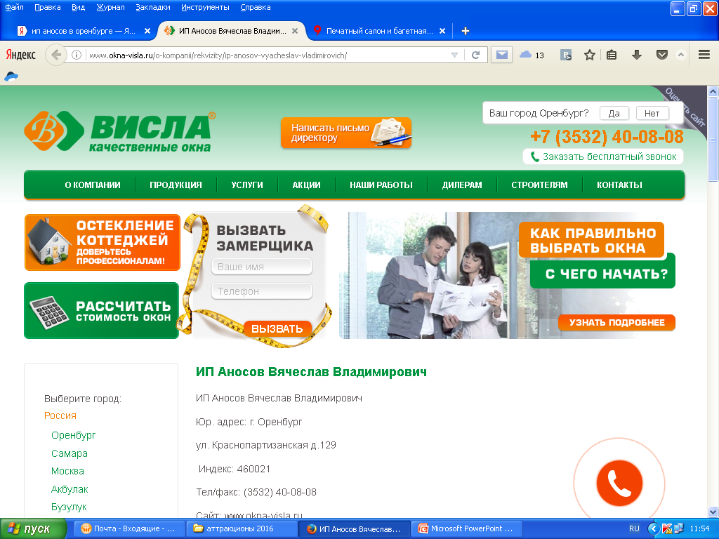
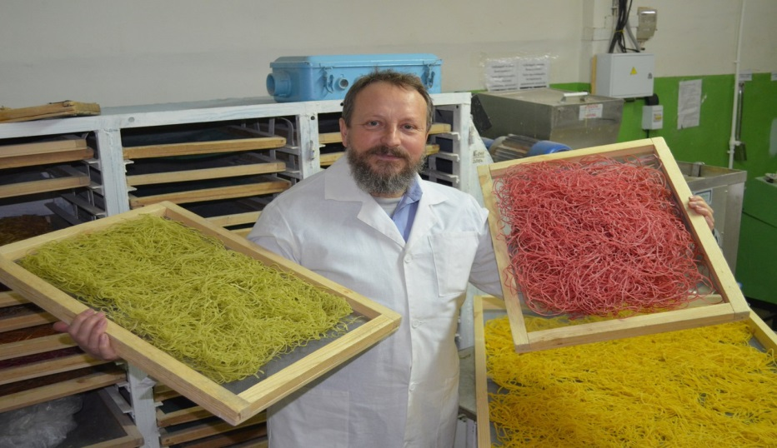
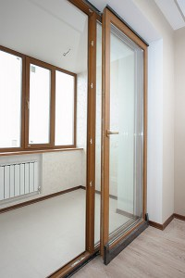
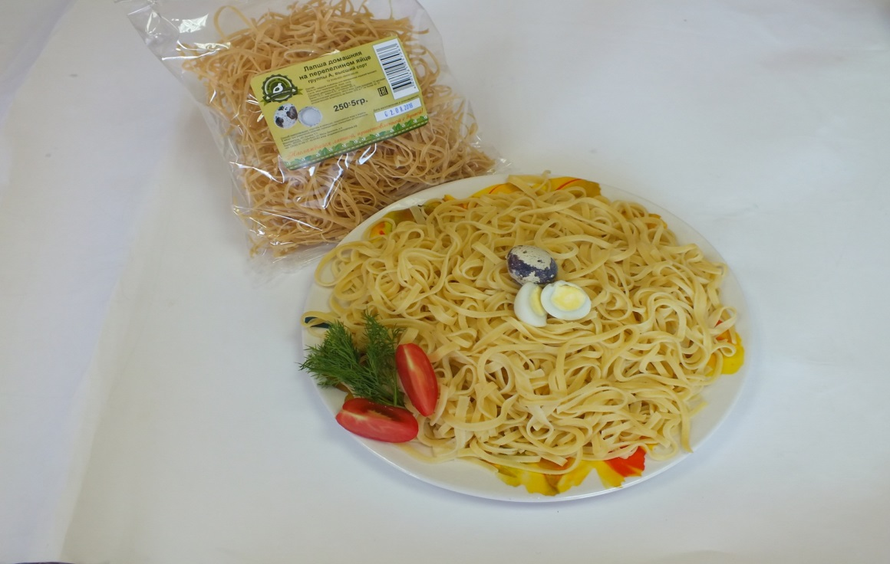
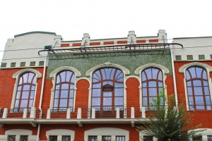
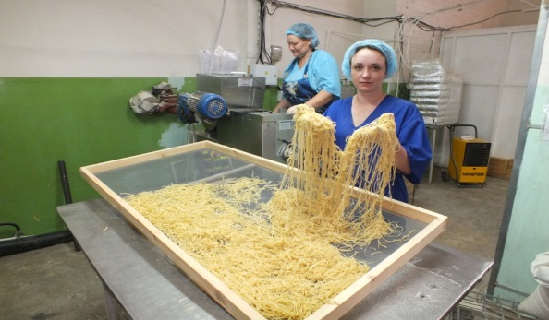
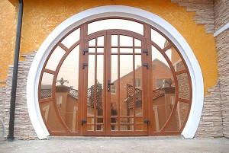
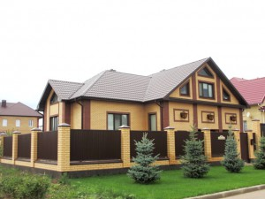
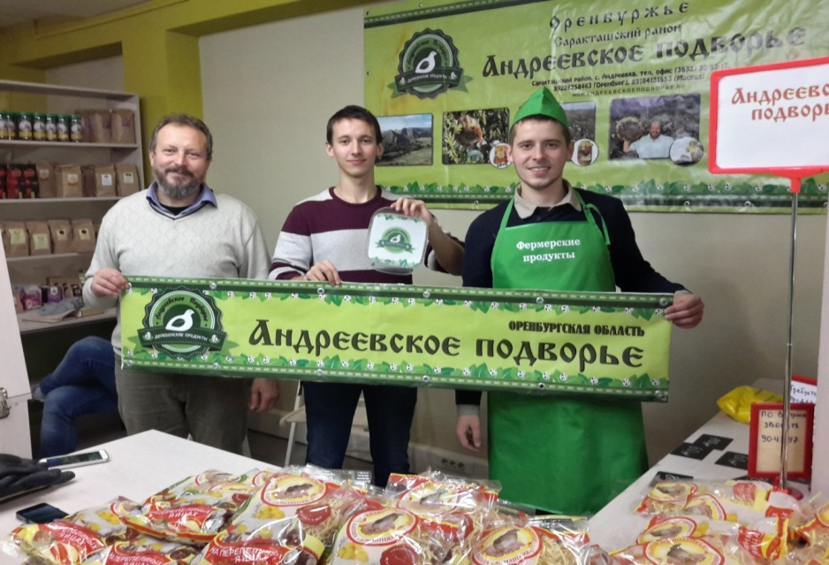
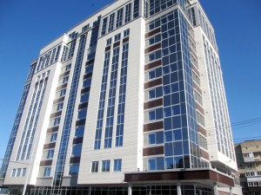
ИП Лунина
количество работников увеличилось на 10%, заработная плата на 18%

Slide 16
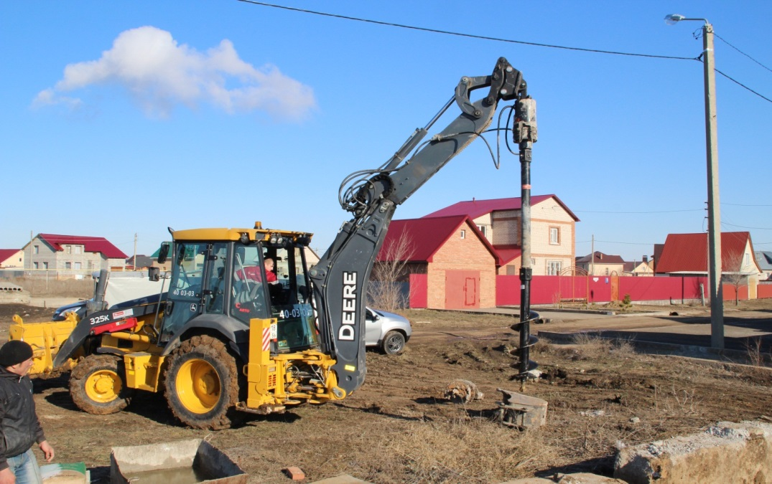
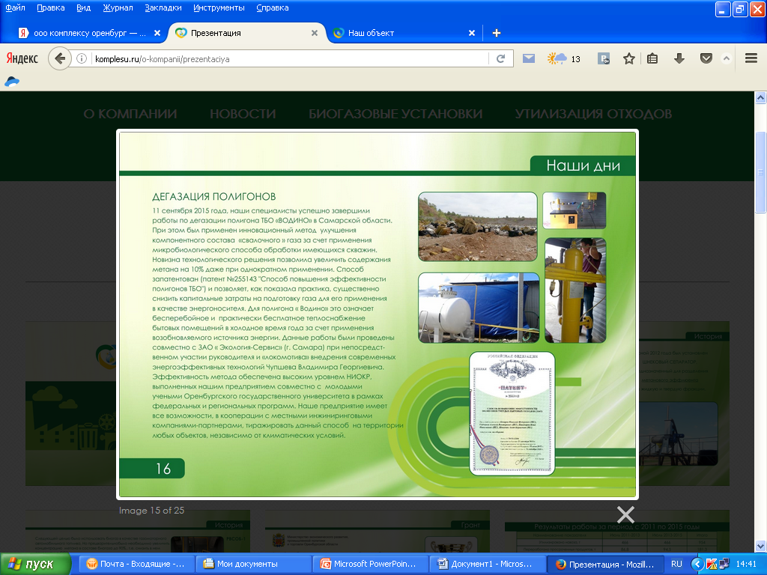
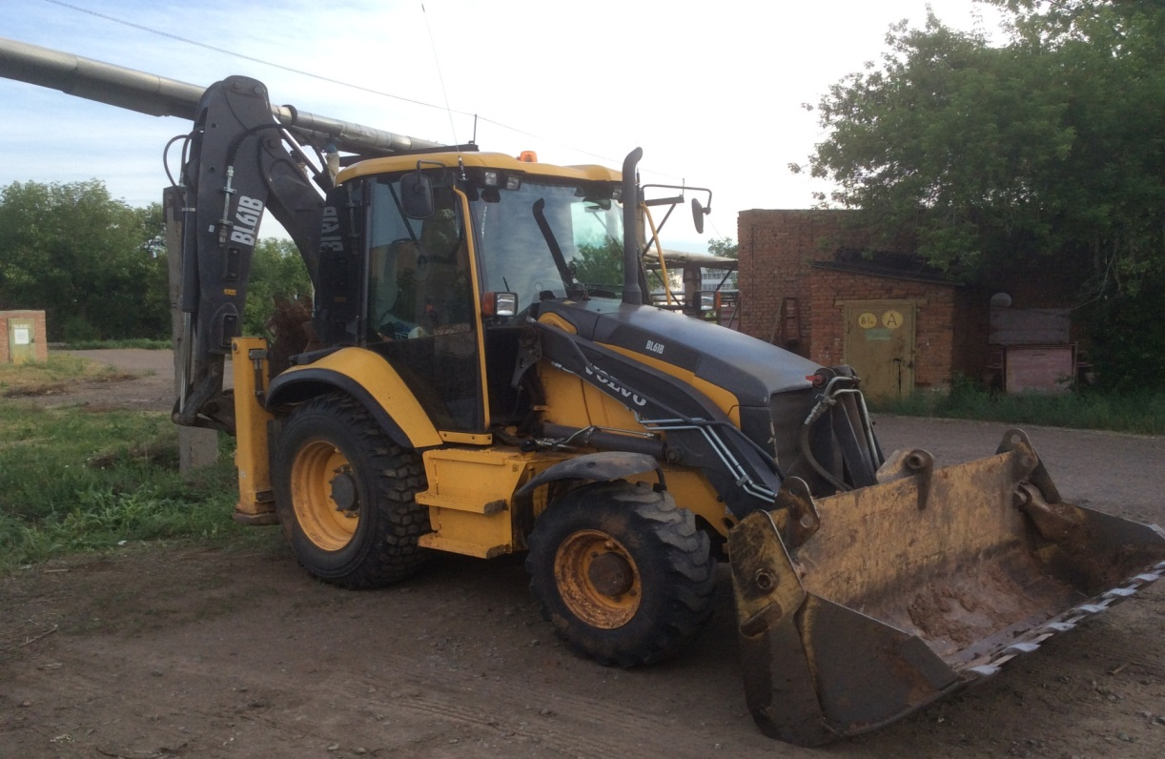
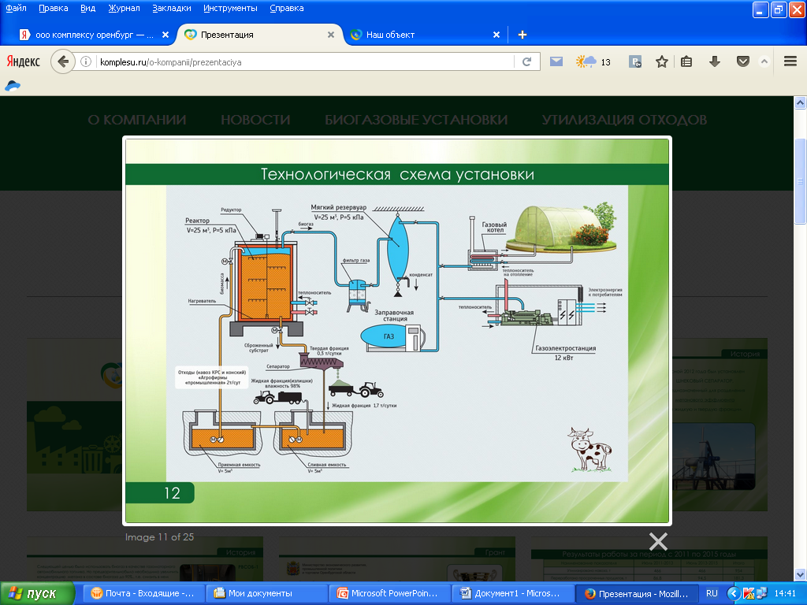
ООО «СпецАвтоПарк»
количество работников увеличилось на 37%,
заработная плата на 10%

Slide 17
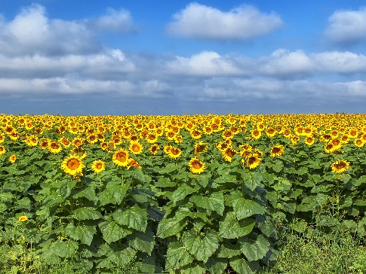
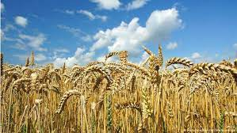
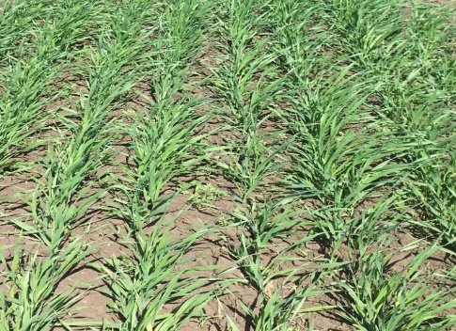
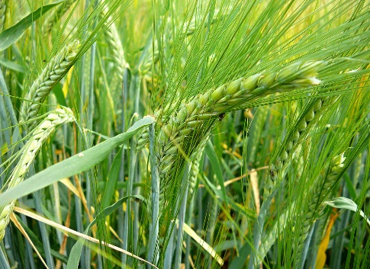
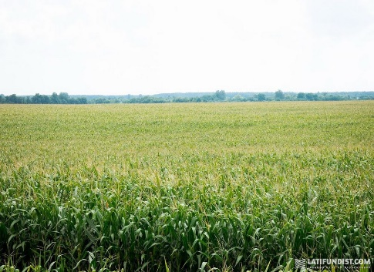
КФХ Сембеева М.Т.
осуществляет деятельность в сфере выращивания зерновых и зернобобовых культур
отмечен стабильный показатель занятости работников на предприятии
в количестве 7 чел., заработная плата выросла на 18%.

Slide 18
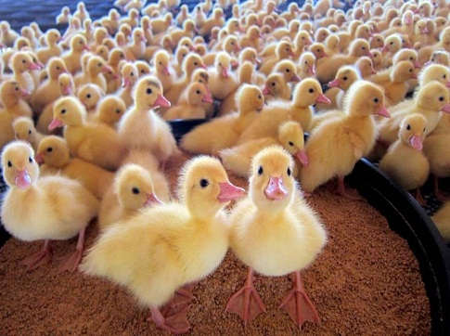
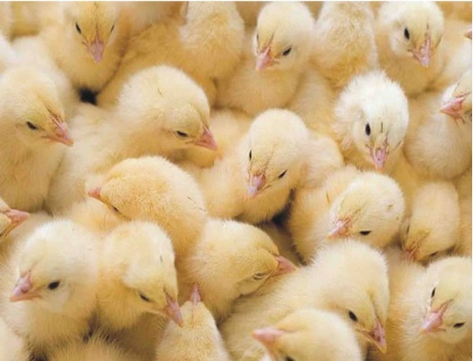
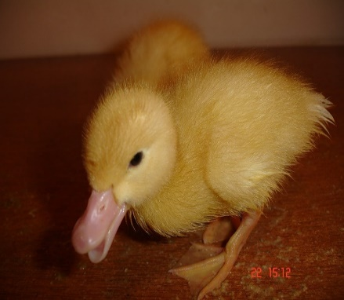
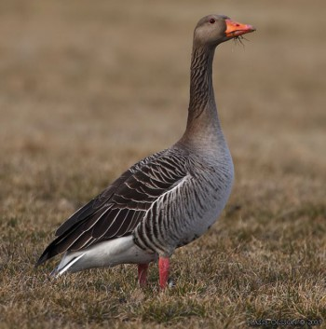
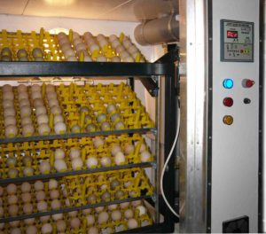
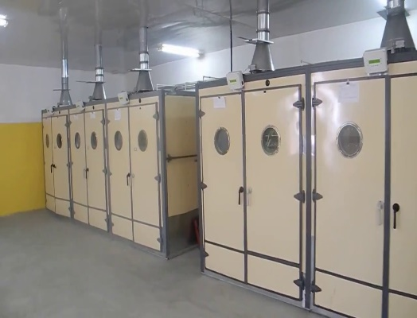
ООО «Корунд»
осуществляет деятельность по разведению сельскохозяйственной птицы, а также по переработке и консервированию мяса и мясной пищевой продукции
увеличение заработной платы на 25%

Slide 19
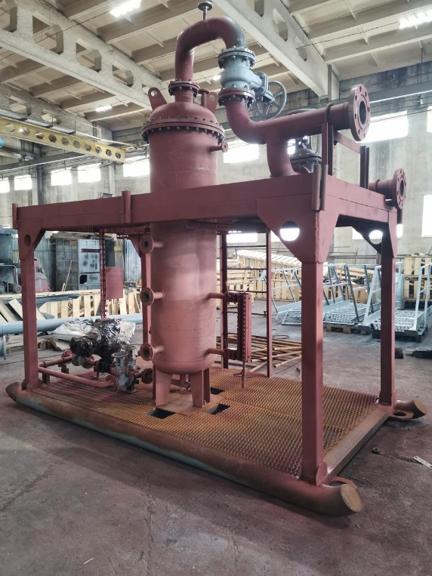
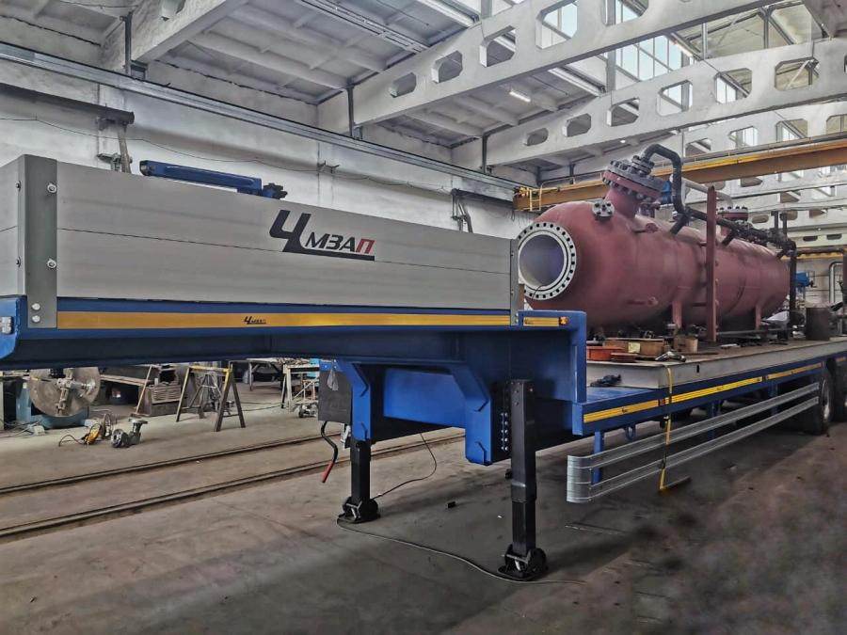


ООО «Технопром»
деятельность по производству прочих металлических цистерн, резервуаров и емкостей
увеличен уровень заработной платы
на 14,5%, составляя порядка 50 тыс. руб.

Slide 20



Благодаря субсидированию затрат, понесенных субъектами предпринимательства в ходе реализации собственных проектов развития при участии Администрации города Оренбурга многие из производственных компаний смогли приобрести новое оборудование, возместить затраты по обязательствам и направить средства на развитие и реализацию проектной деятельности

Slide 21




КФХ Жиделев (разведение прудовой рыбы)

Slide 22




КФХ Пилюгин
КФХ Сембеев
(выращивание зерновых культур)
КФХ Михайлов
СССПК «Союз»
(выращивание с/х культур, овощей)

Slide 23



ИП Гридасова А.В.
приобретен комбайн зерноуборочный самоходный

Slide 24




ООО «Орлан» (разведение с/х птицы)

Slide 25
Успешные практики развития предпринимательства

Slide 26



«Студия камня «Marble»
Компания оснащена современным итальянским оборудованием «Donatoni» для создания изделий
из натурального камня.

Slide 27
Успешно развивается многопрофильная металлообрабатывающая компания «Брасско» – производство с высокой степенью автоматизации и роботизации, результат деятельности которого – объемная горячая штамповка, высокоточная механическая обработка металлических деталей, нанесение защитных покрытий на металлические изделия электрохимическим методом.

Slide 28




производство резиновой крошки для укрепления бетона и резиновой плитки для оформления спортивных и детских площадок (ООО «Эко Комфорт»)

Slide 29





производство неэлектрического сварочного оборудования (ООО «Велдер»)

Slide 30






Оренбуржцам представлены новые виды продуктов питания:
микро зелень: беби лист, салатная смесь, цветы, пряная зелень (городская ферма GREENFOOD56 по выращиванию салатов, пищевых цветов и микрозелени методом гидропоники)

Slide 31



ИП Дягилев А.А.
крупноплодная садовая клубника ремантантного сорта
(создан план севооборота, разработан план развития до 2023 г,.);

Slide 32



ООО «Инновационная компания «Экобиос»
Пробиотическая продукция: «Соя-лактум плюс», «Соя-бифидум плюс» - комплексный биопродукт – жидкий препарат лактобактерий и бифидобактерий на основе гидролизата сыворотно-соевой среды;
«МИКРОХЕЛП®-L», «МИКРОХЕЛП®-B» - комплексный биопродукт – жидкий препарат лактобактерийи бифидумбактерий на основе гидролизата сыворотно-молочной среды;
закваска «Йогуртовая» - функциональные компоненты, необходимые для производства продуктов переработки молока

Slide 33





пекарня «Изюминка»
ассортиментная линейка пирогов национальной кухни
лоранские
кулебяки
сдобные
греческие
расстегай

Slide 34






ООО «Оренбургская чайная фабрика»

Slide 35

ООО «ТИЕНА»
«Tiena» бренд - производитель полезных растительных масел, каш и муки премиум качества

Slide 36



ИП Лунина Т.П. «Андреевское подворье
макароны детские «Мультики»,
сувенирный мармелад «Капитанская дочка»,
сувенирный мармелад «Аленький цветочек»

Slide 37






Ремесленные виды хлеба
в производстве используется сырье российских производителей (хлеб урожайный, хлеб карельский, хлеб цельнозерновой,
хлеб старорусский, хлеб деревенский, хлеб зерновой)
ОАО «Оренбургский хлебокомбинат»

Slide 38





Мясные полуфабрикаты (пельмени, манты, вареники, котлеты, фрикадельки),
пельменный цех ИП Бикбаевой Ф.Х.

Slide 39




ИП Бочкарев С.А.
«Хорошая еда»

Slide 40


ООО «Новый путь»,
ООО «Тепличный комбинат «Дружба»
ИП глава КФХ Таспаев Е.М.
ИП Ячевский В.А.
посеян сафлор и лен,
семена, которого отличаются засухоустойчивостью

Slide 41


ИП Болотников В.Н.
в селе Городище начал производство местного картофеля с небольшой площади в 4 га и начал производство тепличного огурца под пленку для получения раннего урожая, ежедневный валовой сбор составляет 200-300 кг.

Slide 42







СССПК «Союз»
строительство орошаемого участка площадью 33 га для выращивания лука

Slide 43




ИП Суков Павел Николаевич
применил новую технологию в выращивании огурца открытого грунта на шпалере под затеняющей сетью на площади 1,0 га.

Slide 44


КФХ Джуламанов Ш.А.
сформировал в муниципальном образовании «город Оренбург» поголовье КРС 532 головы и МРС 180 голов.
Для выращивания используется Казахская белоголовая порода — порода крупного рогатого скота мясного направления.

Slide 45

ЗАО «Хлебопродукт-2»
введены в эксплуатацию
3 силоса для хранения зерна
на 15 тысяч тонн

Slide 46
В период реализации Программы начато:
производство мебельных фасадов гнутой формы;
выпуск оконных параллельно-сдвижных конструкций «Европаз»;
производство сетки переплетения с использованием промышленных вязальных технологий (антивандальные сетки, жировые фильтры, армирующие, штукатурные сетки);
запущена линия по переработке автомобильных шин и производства из полученного сырья резиновых ковриков, дорожек, плитки;
запущена скоростная линия по производству пропиленовых труб различного диаметра, труб армированных алюминиевой фольгой, гальваническая линия;
производство кованых изделий (кровати, навесы и другая мебель);
производство линеарных панелей, применяемые для облицовки фасадов зданий, потолков, внутренних и внешних поверхностей стен;
производство отделочных материалов из гибкого камня (гибкий сланец и каменный шпон);
выращивание новых с/х культур (выращивание пекинской капусты, клубники).

Slide 47







Slide 48





Slide 49




Slide 50





Slide 51







Slide 52




Slide 53






Slide 54

Администрацией города Оренбурга проводятся образовательные мероприятия
Открытые уроки для школьников
с участием предпринимателей
Оренбургские предприниматели делятся со школьниками успешными примерами
бизнес-проектов

Slide 55


Семинары для субъектов МСП
За период реализации Программы проведено более 20 бесплатных семинаров, обучение на каждом из которых проходят более 100 предпринимателей.

Slide 56


Slide 57






Slide 58






Slide 59





Городской конкурс
«Лучшее предприятие потребительского рынка»

Slide 60







Городской конкурс
«Лучшее СНТ»

Slide 61








Slide 62





Маркет местной еды

Slide 63




Slide 64





